Slide 1

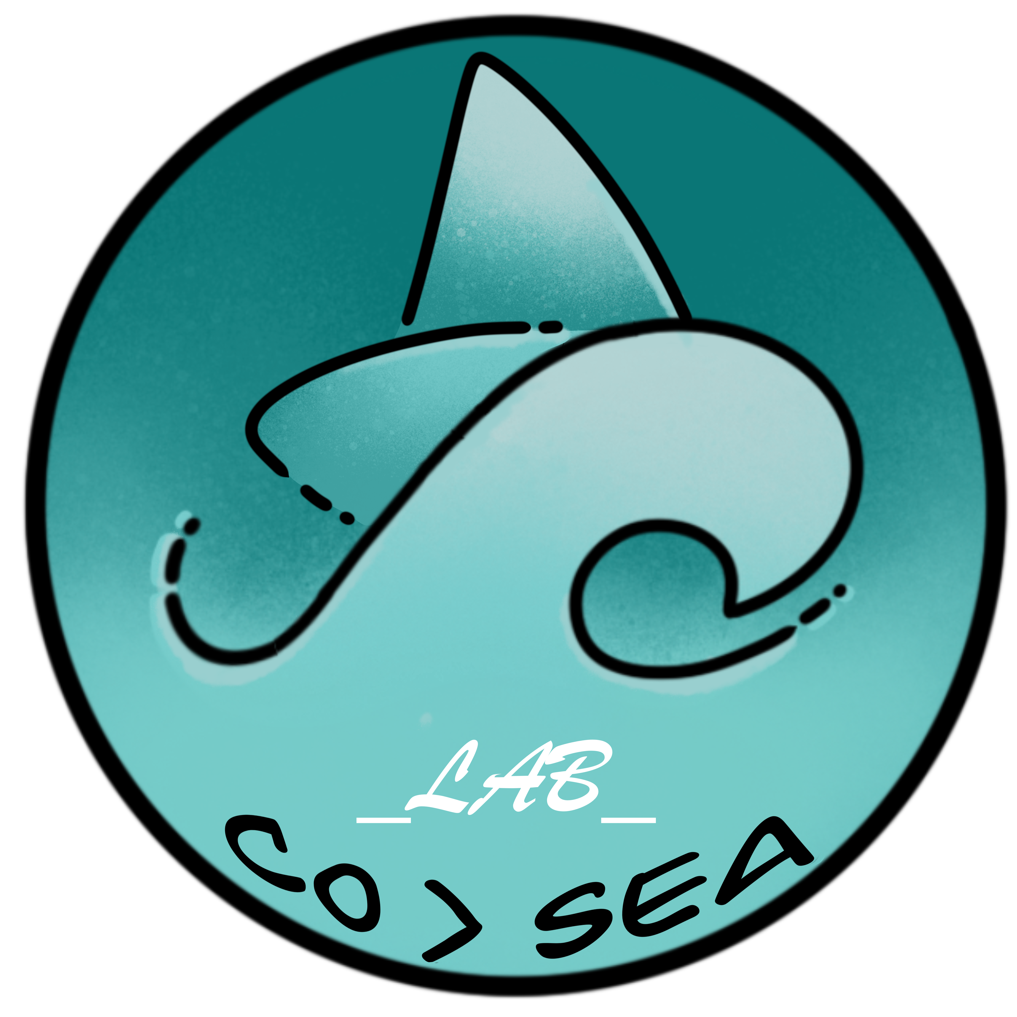
CoSea_Lab. Laboratorio Collaborativo per il mare e la sostenibilità socio-ambientale nel Golfo di Anzio
(Terza Missione, 2024)
CoSea_Lab prevede un processo partecipativo e attività socio-culturali inclusive, transdisciplinari e transettoriali sui temi della sostenibilità marina e costiera con attività in mare e a terra, in sinergia con gli attori del territorio del Golfo di Anzio, per la riqualificazione di un territorio segnato da forti polarismi sociali, degrado e criminalità.
Obiettivi:
Stimolare di attenzione locale e impegno collettivo verso le emergenze socio-ambientali della costa e del mare attraverso iniziative di coinvolgimento pubblico in tutte le fasi del progetto;
Definire di metodologie e strumenti per l’analisi partecipativa socio-geografica e oceanografica di base;
Realizzare insieme a professionisti e cittadini documentazione geografico-visuale e materiale di ampia divulgazione;
Pianificare con cittadini e istituzioni la gestione del Golfo e le iniziative di follow-up;
Investigare collettivamente come i legami tra le società e il mare.
Alcuni risultati preliminari:
1 intervista trasmessa da TG Leonardo
1 neuston net realizzata e testata presso LNI per campionamento microplastiche in mare
1 assemblea plenaria pescatori di Anzio su problemi del Golfo in collaborazione
12 interviste lunghe realizzate, documentate e analizzate con gate-keepers locali
4 campionamenti biologici in mare aperto organizzati, realizzati e analizzati
4 campionamenti per inquinamento chimico lungo la costa organizzati, realizzati e analizzati in collaborazione con Università di Siena e ISPRA
girate 12 ore di documentazione video-fotografica in collaborazione con Raw-News Visual Production Agency
test e operazionalizzazione di Sailing Lab in collaborazione con Altura Vela
6 presentazioni a workshop, conferenze e seminari locali e internazionali inclusa Ambasciata Francese di Roma e Conferenza UN Ocean2025
Prossimi risultati attesi:
evento pubblico COSEA PhotoLab
workshop scientifico in Sapienza
report tecnico-scientifico di analisi realizzato entro settembre
video-reportage entro settembre
Chiara Certoma’
Dip.Memotef (coordinatore), Museo della Geografia, Dip. Management
Notes:
1

